Slide 1
Algoritmos II
2° Período

Slide 2
Matrizes

Slide 3
Matrizes
Uma matriz é uma variável multidimensional homogênea (possui elementos somente do tipo declarado), armazenados sequencialmente e que utilizam o mesmo nome de variável para acessar os valores armazenados.
Como o vetor, uma matriz é um array. A diferença é que possui mais que uma dimensão.
O vetor possui um índice de referência. Uma matriz possui dois índices para referenciar a posição de um determinado elemento: linha e coluna.

Slide 4
Matrizes
Mas como se declara uma matriz?
Tipo dos dados que serão armazenados na matriz. Como o vetor a matriz, no C/C++, armazena somente um tipo de valor.
Nome da matriz, que também segue as regras de nomeação de variáveis.
Quantidade de linhas da matriz.
Quantidade de colunas da matriz.
Nome da matriz
Quantidade de linhas
Tipo de dados que serão armazenados
Quantidade de colunas
int matrizes[10][10];

Slide 5
Matrizes
Matrizes podem ser multidimensionais, ou seja, possuírem mais que 2 dimensões (linhas e colunas).
Com os vetores foi criado um laço de repetição para controlar o índice. Em uma matriz, é necessário utilizar dois laços de repetição: um de controle das linhas, e outro de controle das colunas.
Exemplo:

Slide 6
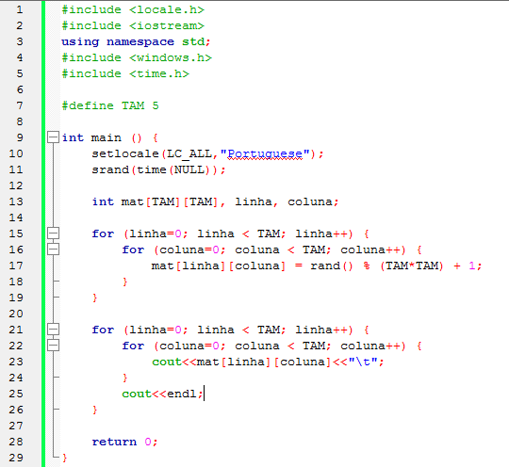
Matrizes
Faça um programa que preencha uma matriz 5x5 e exiba a mesma ao final.

Slide 7
Matrizes
Ao ser preenchida desta forma (linha representada pelo índice mais externo, coluna representada pelo índice mais interno) é feito preenchimento por linha, ou seja:
 | 0 | 1 | 2 | 3 | 4
0 | 1⁰ elemento | 2⁰ elemento | 3⁰ elemento | 4⁰ elemento | 5⁰ elemento
1 | 6⁰ elemento | 7⁰ elemento | 8⁰ elemento | 9⁰ elemento | 10⁰ elemento
2 | 11⁰ elemento | 12⁰ elemento | 13⁰ elemento | 14⁰ elemento | 15⁰ elemento
3 | 16⁰ elemento | 17⁰ elemento | 18⁰ elemento | 19⁰ elemento | 20⁰ elemento
4 | 21⁰ elemento | 22⁰ elemento | 23⁰ elemento | 24⁰ elemento | 25⁰ elemento

Slide 8
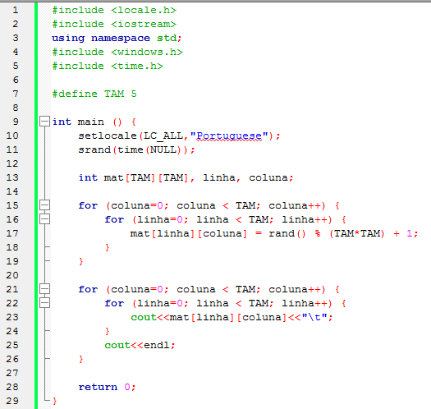
Matrizes
E caso invertessemos e o preenchimento fosse efetuado da forma abaixo, sendo o laço externo a coluna e o interno a linha?

Slide 9
Matrizes
Ao ser preenchida desta forma (linha representada pelo índice mais interno, coluna representada pelo índice mais externo) é feito preenchimento por coluna, ou seja:
 | 0 | 1 | 2 | 3 | 4
0 | 1⁰ elemento | 6⁰ elemento | 11⁰ elemento | 16⁰ elemento | 21⁰ elemento
1 | 2⁰ elemento | 7⁰ elemento | 12⁰ elemento | 17⁰ elemento | 22⁰ elemento
2 | 3⁰ elemento | 8⁰ elemento | 13⁰ elemento | 18⁰ elemento | 23⁰ elemento
3 | 4⁰ elemento | 9⁰ elemento | 14⁰ elemento | 19⁰ elemento | 24⁰ elemento
4 | 5⁰ elemento | 10⁰ elemento | 15⁰ elemento | 20⁰ elemento | 25⁰ elemento

Slide 10

Matrizes
Como funcionaria o preenchimento de uma matriz?
Executa uma vez o laço externo (i). Executa o laço interno completo (j).
Retorna ao laço externo e executa mais uma vez. Executa o laço interno completo novamente. E segue desta forma até executar o laço externo completamente.
E se fosse necessário atribuir valores a matriz no momento da declaração de variáveis? Existem duas formas:
Atribuição de zero para toda a matriz. int matriz[3][3] = {0};
Atribuição de valores para a matriz:
int matriz[3][3] = {1,2,3,4,5,6,7,8,9}; . A impressão da matriz neste caso, ficaria:

Slide 11
Matrizes
Detalhe importante: não é o nome da variável que está servindo de índice que representa a linha e coluna, e sim em que posição esta variável está sendo utilizada. Neste caso, se tivessemos:
matriz[coluna][linha] = 3;
O índice de coluna está representando a linha da matriz, e o índice de linha está representando a coluna da matriz. Porque? A variável coluna está dentro do primeiro conjunto de colchetes, que representam o índice de linha, o mesmo ocorrendo com a variável linha. Então pode-se utilizar qualquer nome de variável para representar o índice, pois o que é observado é em que posição dos colchetes o índice se encontra.

Slide 12
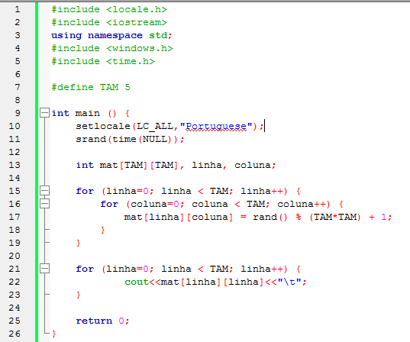
Matrizes
Faça um programa que preencha uma matriz 5x5 e exiba a diagonal principal.

Slide 13
Matrizes
A maior parte do trabalho com uma matriz é manipulação dos índices.
Neste exemplo foi solicitada a impressão da diagonal principal. Ao se analisar o que é uma diagonal principal pode-se perceber que nada mais é do que o elemento em que o índice de linha é igual ao da coluna.
Neste caso os dois índices podem ser iguais.

